Slide 1
Thực đơn
Ngày 20/12/2024

Slide 2
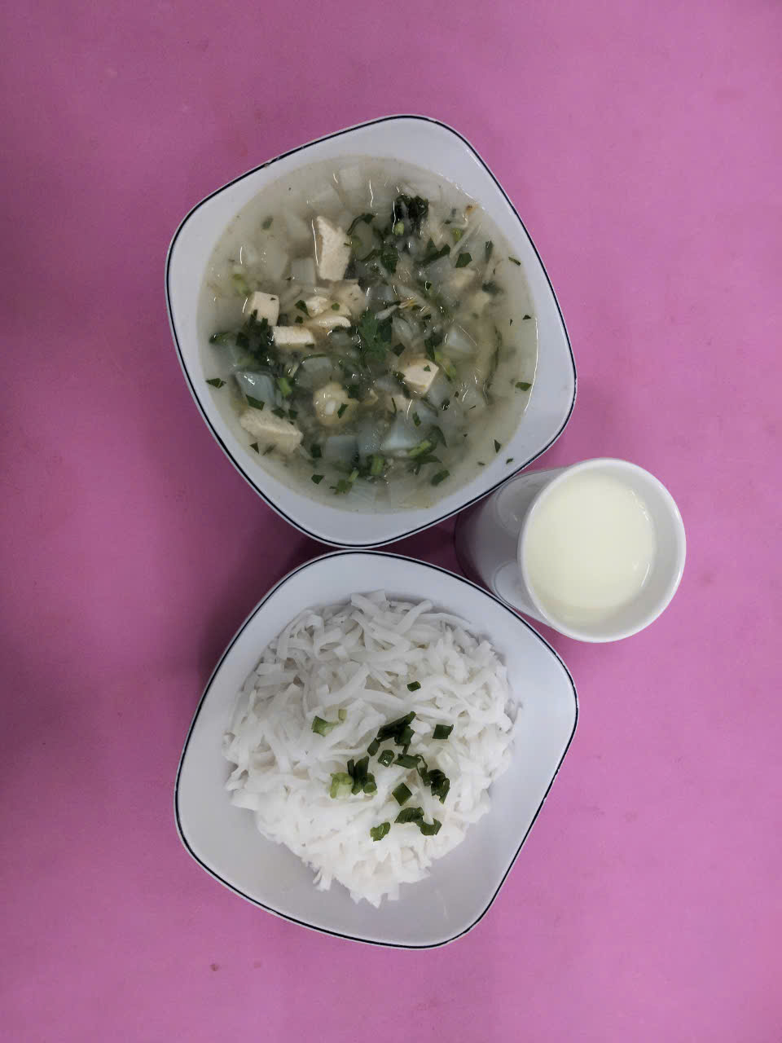
BUỔI SÁNG:
- Phở gà
- Sữa

Slide 3
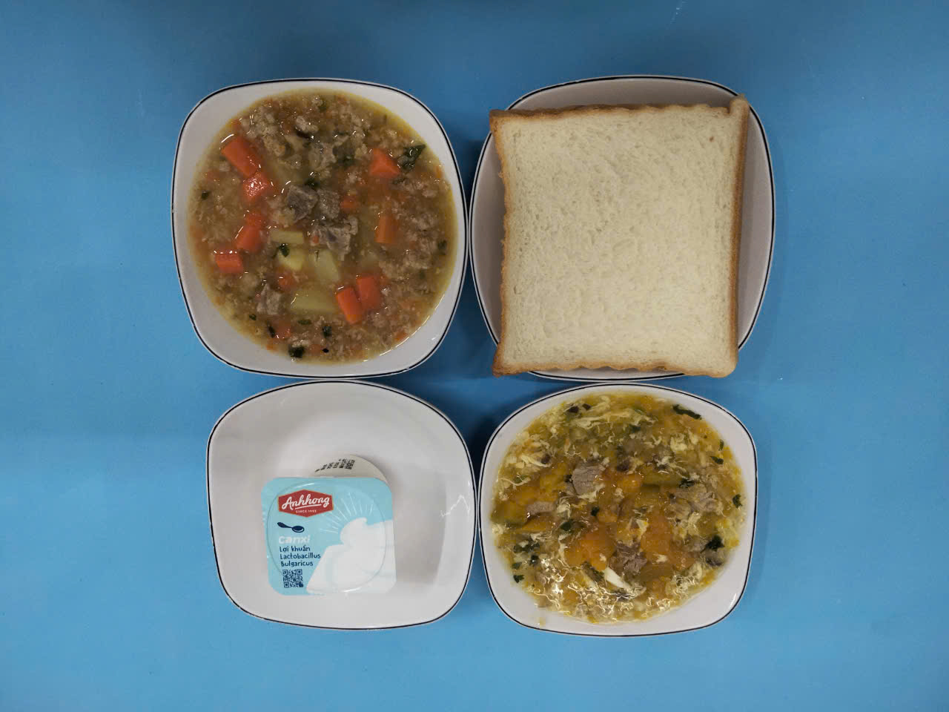
BUỔI TRƯA:
Món mặn: Bò nấu pate, đậu trắng, khoai tây, cà rốt – bánh mì; Soup bí đỏ, thịt, phô mai
Tráng miệng: Yaourt

Slide 4
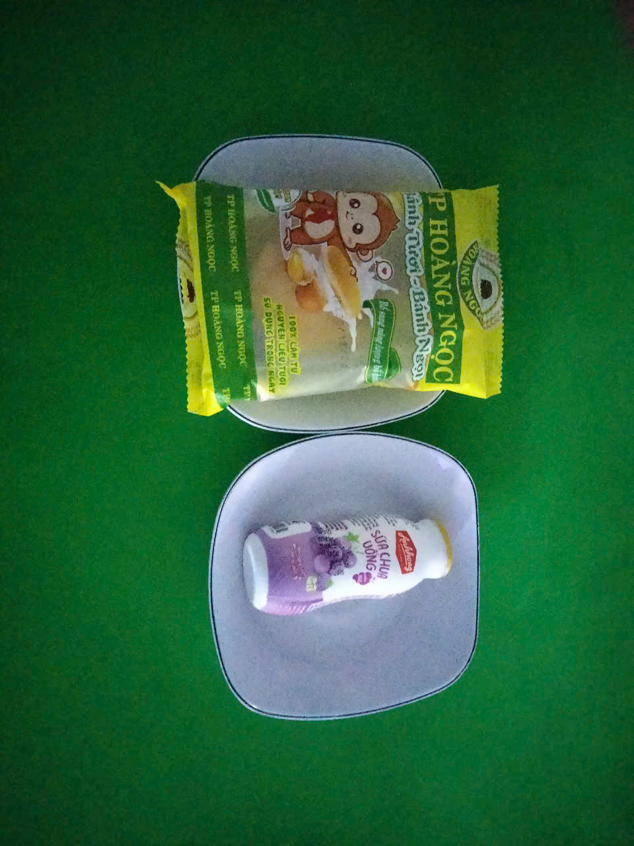
BUỔI XẾ:
Bánh mì xúc xích, chà bông
Tráng miệng: Sữa chua vị nho

